Slide 1

哇！
超便宜又可愛的小熊，
趕快買！

Slide 2


小妹，
我網購一隻可愛熊要送給妳喔！
太好了！

Slide 3



好期待喔！
送貨來啦！

Slide 4

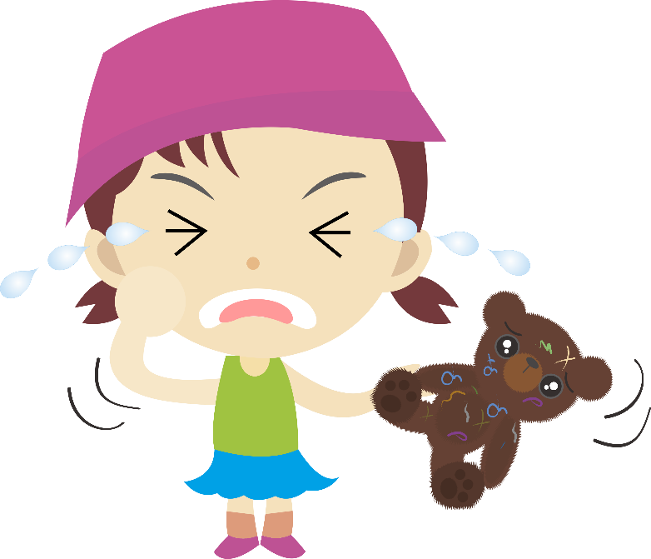
網路購物
小心詐騙
嗚…
我的小熊…
蝦米！
被騙了….

